Slide 1
RTミドルウェア応用実習
宮本 信彦
国立研究開発法人産業技術総合研究所
インダストリアルCPS研究センター

Slide 2
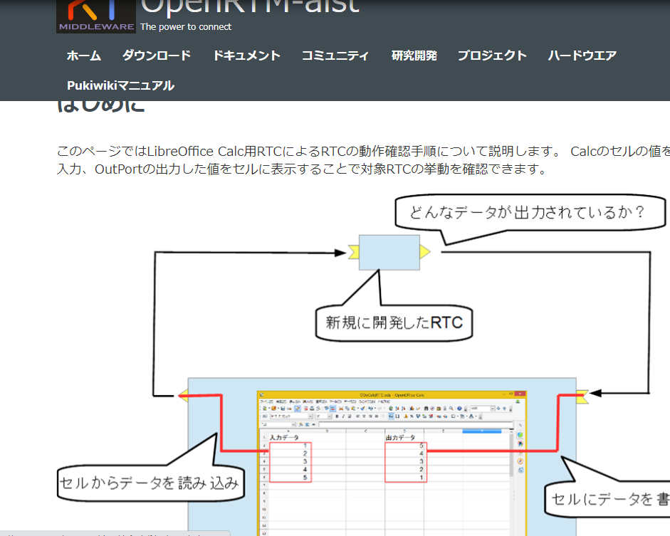
資料
「WEBページ」フォルダのHTMLファイルを開く
チュートリアル(RTミドルウェア応用実習、Raspberry Pi Mouse) _ OpenRTM-aist.html
もしくは以下のリンク
https://openrtm.org/openrtm/ja/node/6586
2
Notes:
2

Slide 3
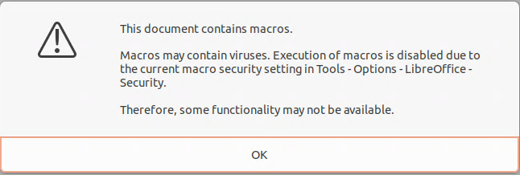
ツールのインストール(Ubuntu)
以下のコマンドを実行する
sudo apt install libreoffice-script-provider-python
git clone https://github.com/Nobu19800/OOoRTCs
cd OOoRTCs
sh install.sh
OOoRTCs/OOoCalcRTC/OOoCalcRTC.odsをダブルクリックして開く
以下の画面が表示されたらセキュリティの設定を変更する
3
Notes:
3

Slide 4
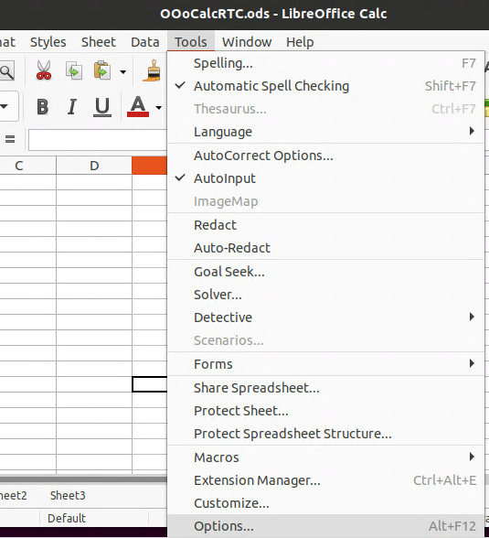
ツールのインストール(Ubuntu)
Tools -> Options
4
Notes:
4

Slide 5
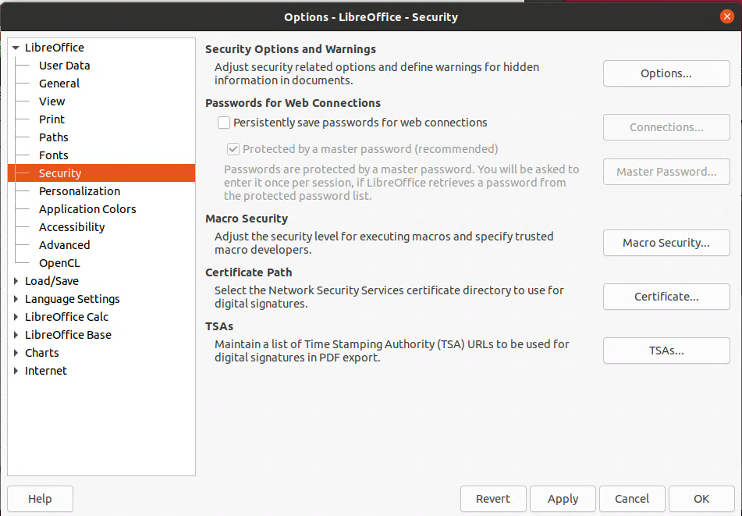
ツールのインストール(Ubuntu)
Security -> Macro Security…
5
Notes:
5

Slide 6
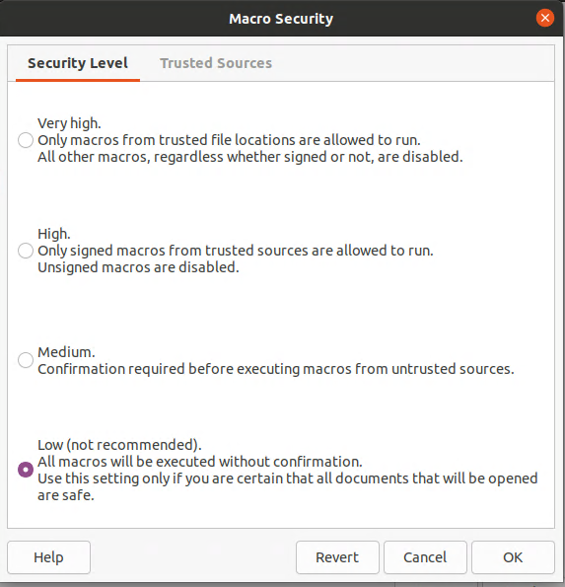
ツールのインストール(Ubuntu)
Security LevelをLowに設定する
6
Notes:
6

Slide 7
RTCのテスト
開発したRTCの動作確認手順
実機、シミュレータを利用する場合
任意の値を入力するのは難しい
本当に指定の値で停止、走行が切り替わっているか？
意図通りの値が出力されているか？
本当に指定の速度で走行しているか？
シミュレータが無い場合は直接実機で動作を確認するため、試行錯誤の手間が増える
7
Notes:
7

Slide 8
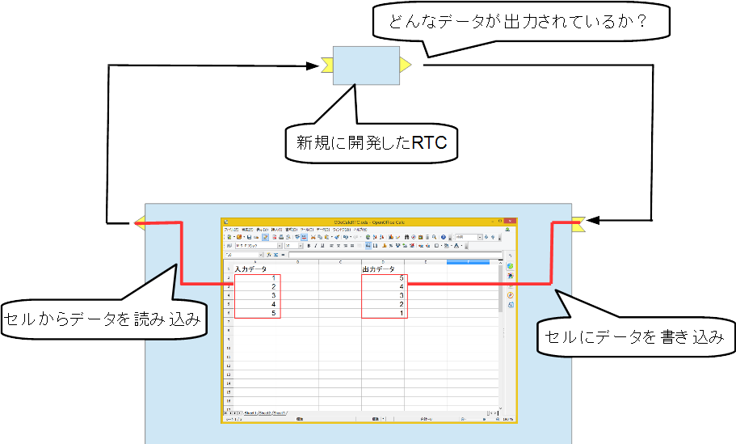
表計算ソフトによるデータ入出力
8
Notes:
8

Slide 9
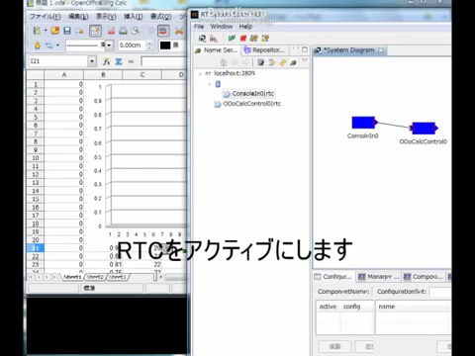
デモ動画
9
Notes:
9

Slide 10
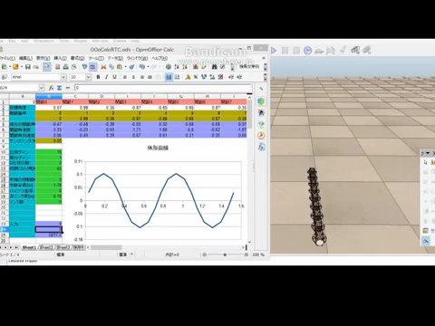
デモ動画
10
Notes:
10

Slide 11
手順
第2部で作成したRobotControllerComp.exeを起動する。
workspace\RobotControler\build\src\Debug\RobotControlerComp.exe
ポータブル版LibreOffice対応RTCの起動
USBメモリ内のバッチファイルから起動
LibreOffice Calc上の操作でポートを接続
Calc上のGUIを使用して対象のデータポートを接続
RT System Editor上の操作でRTCをアクティブ化
コンフィギュレーションパラメータを変更したときの挙動を確認
インポートへの入力値を変更したときの挙動を確認
11
Notes:
11

Slide 12
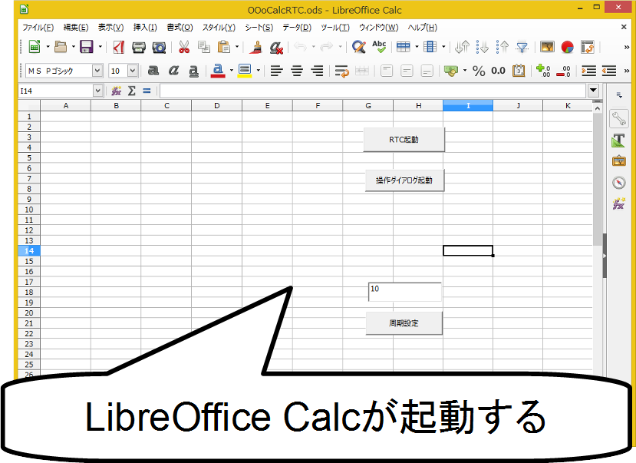
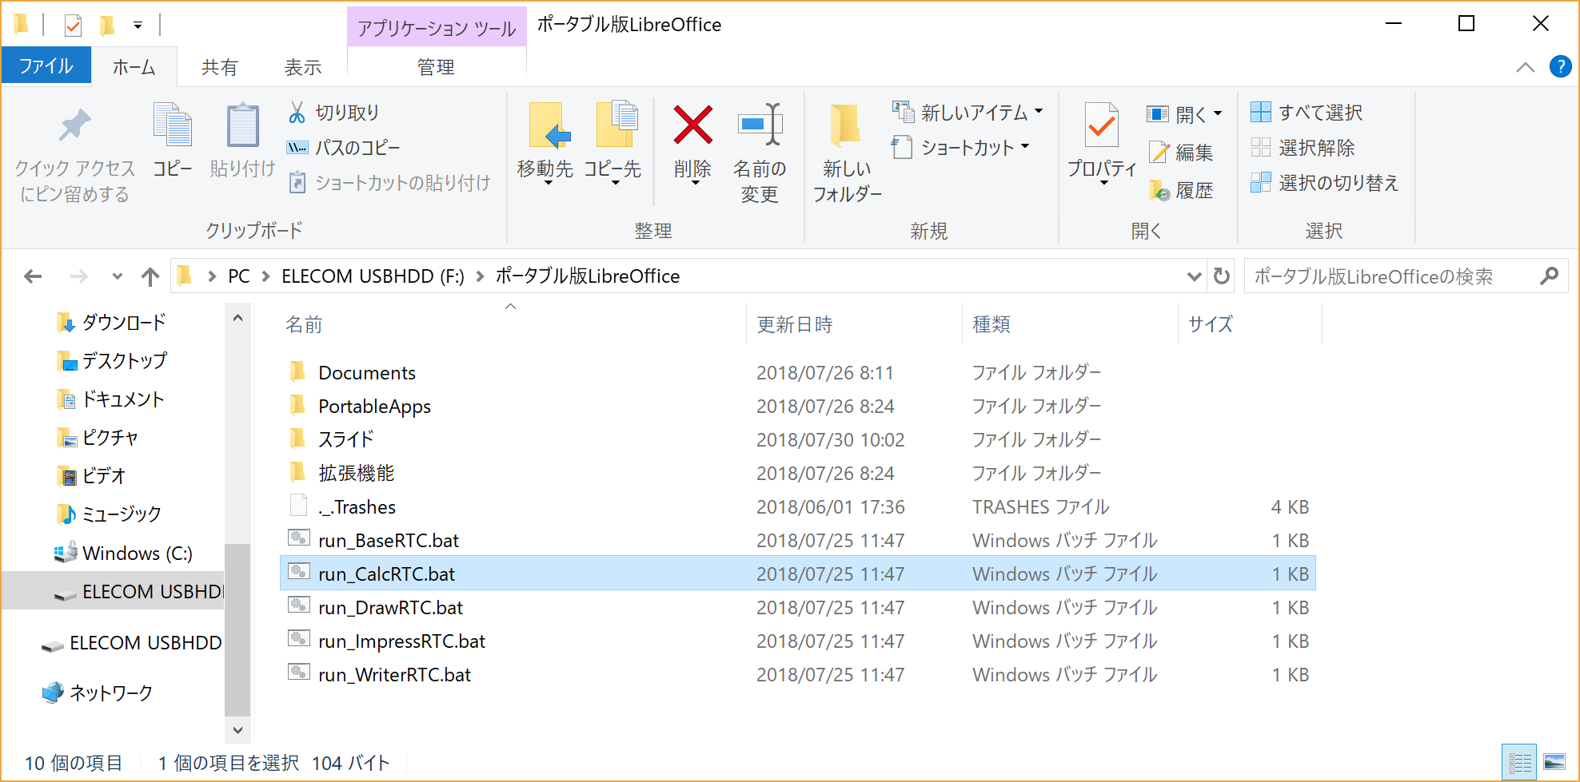
ポータブル版LibreOffice対応RTC
配布のUSBメモリに以下のソフトウェアを同梱
ポータブル版LibreOffice
OpenRTM-aist-Python
OpenOffice用RTコンポーネント
起動手順(Windows)
起動手順(Ubuntu)
OOoRTCs/OOoCalcRTC/OOoCalcRTC.odsをダブルクリック
ポータブル版LibreOffice/run_CalcRTC.batをダブルクリック
12
Notes:
12

Slide 13
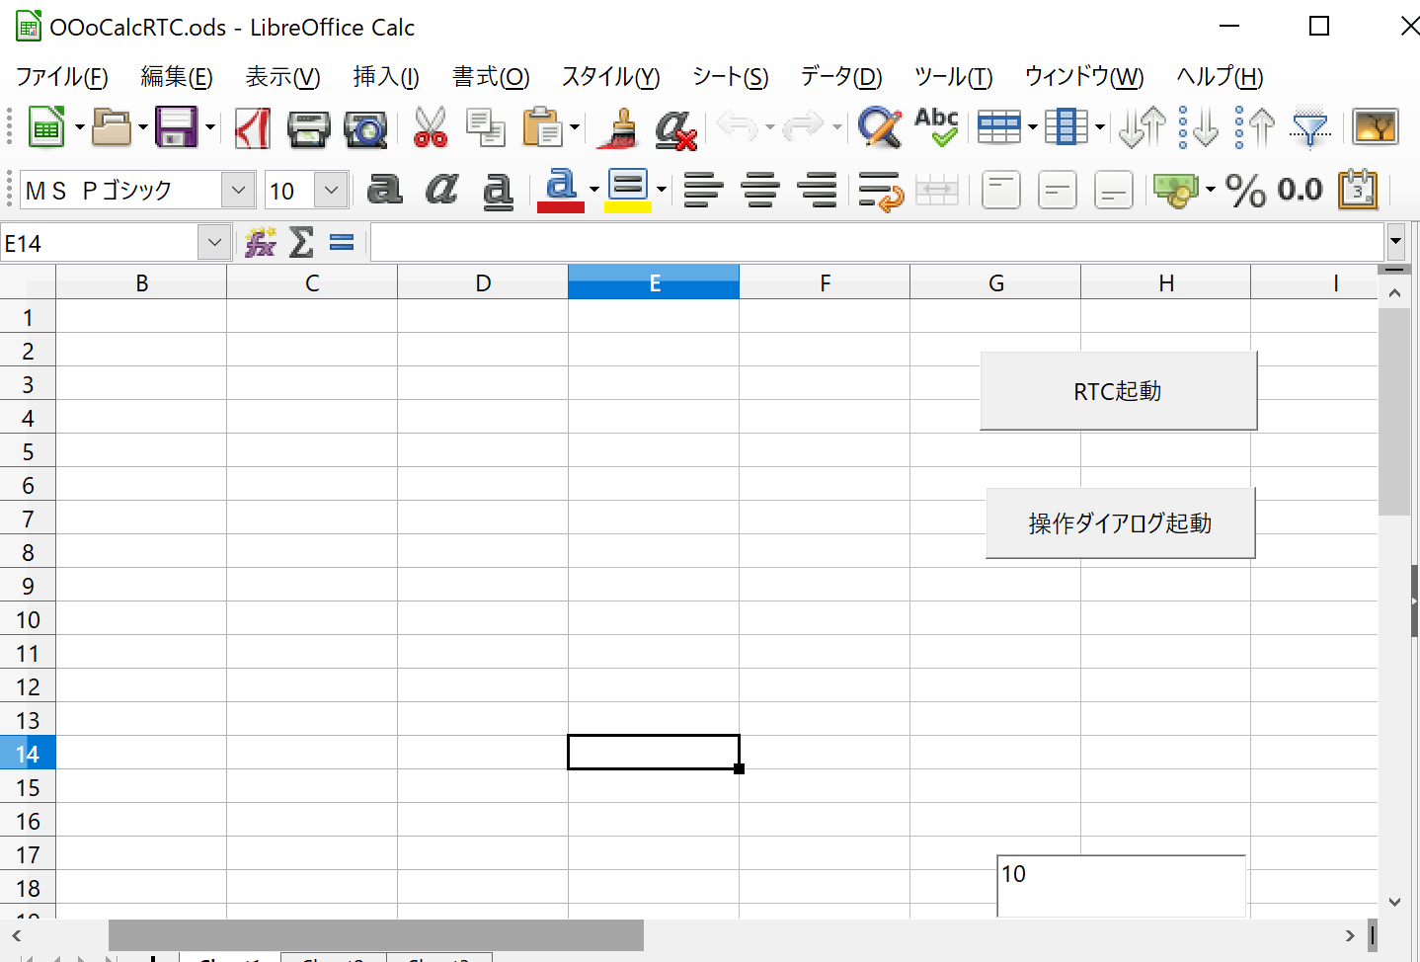
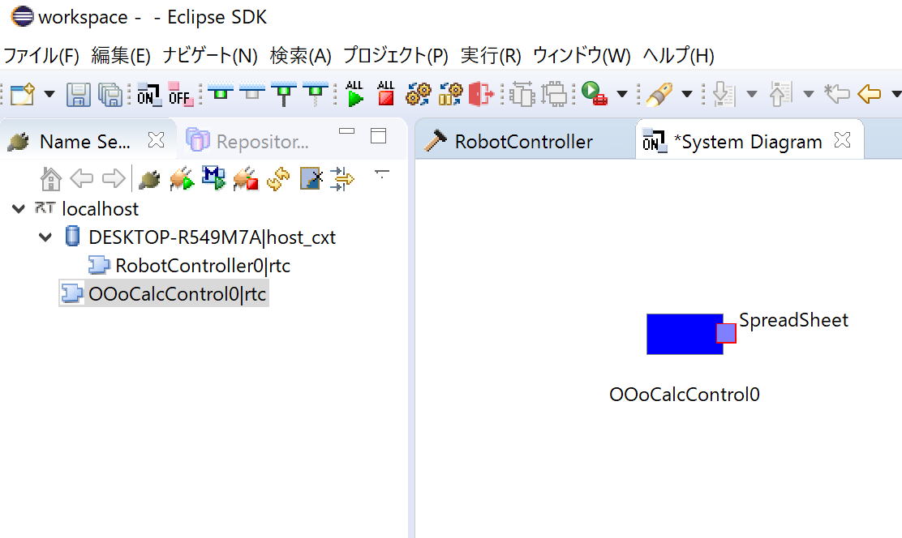
RTC起動
LibreOffice操作RTCを起動する
「RTC起動」ボタンを押す
OOoCalcControl0というRTCが起動する
13
Notes:
13

Slide 14
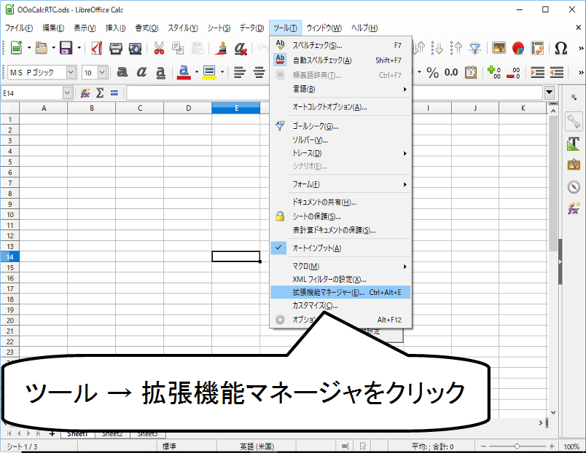
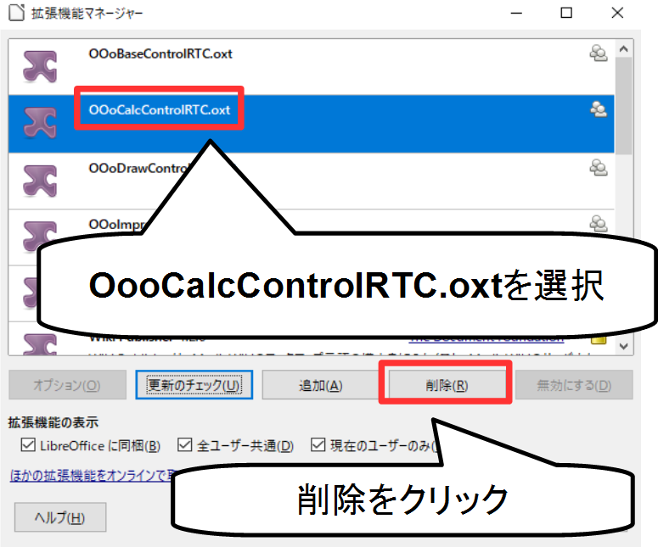
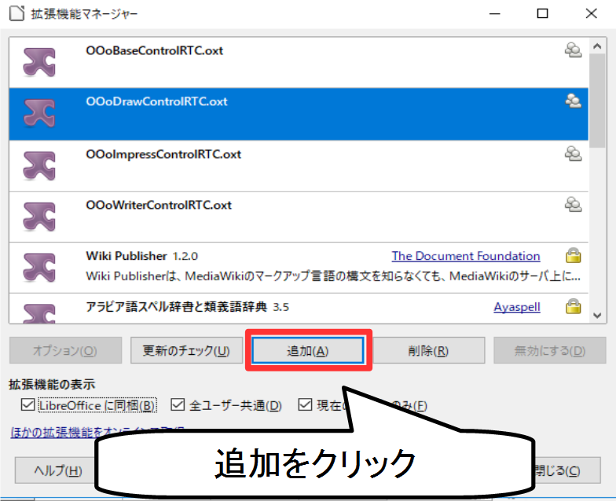
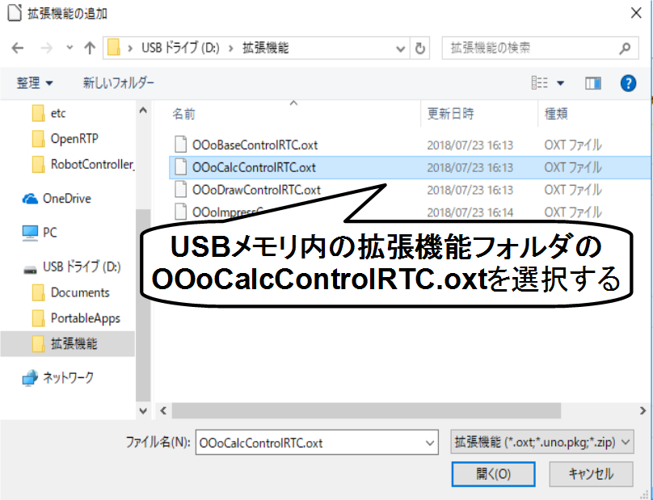
起動に失敗する場合
14
Notes:
14

Slide 15
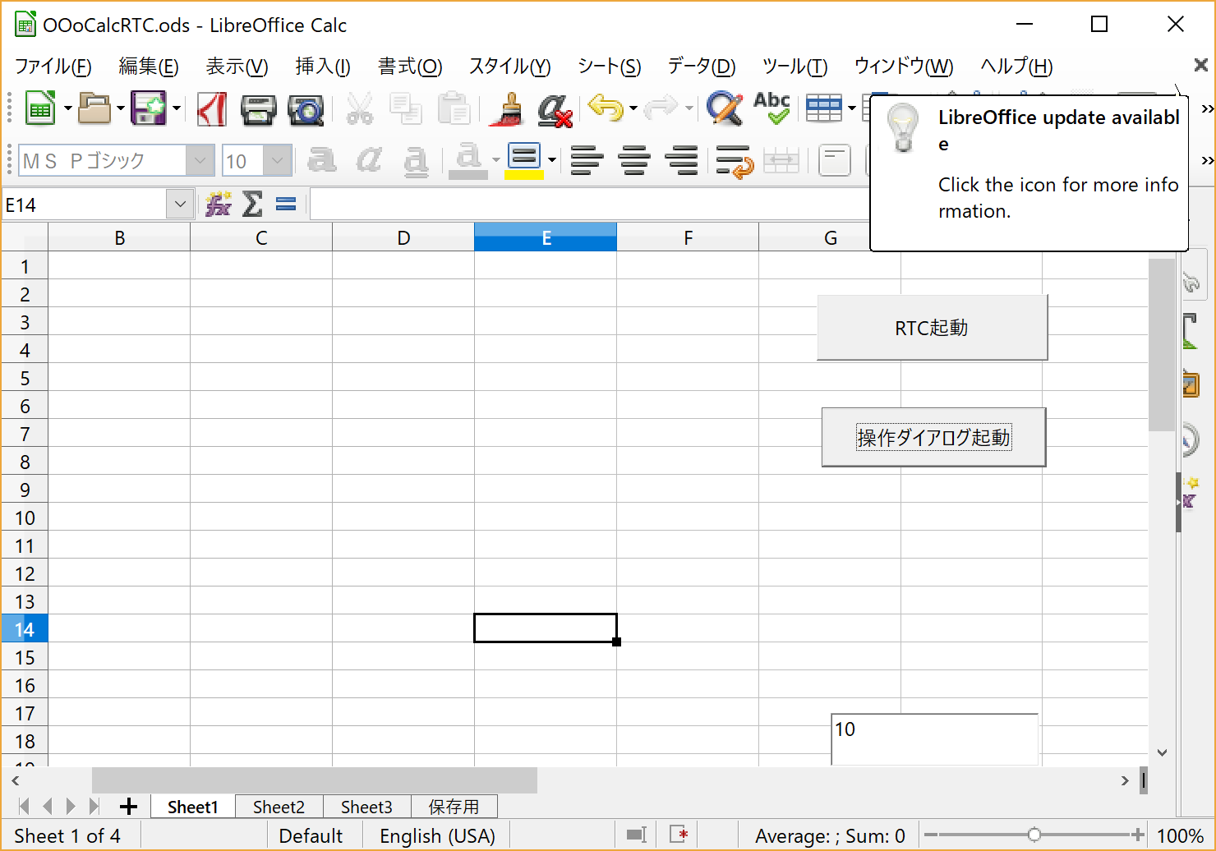
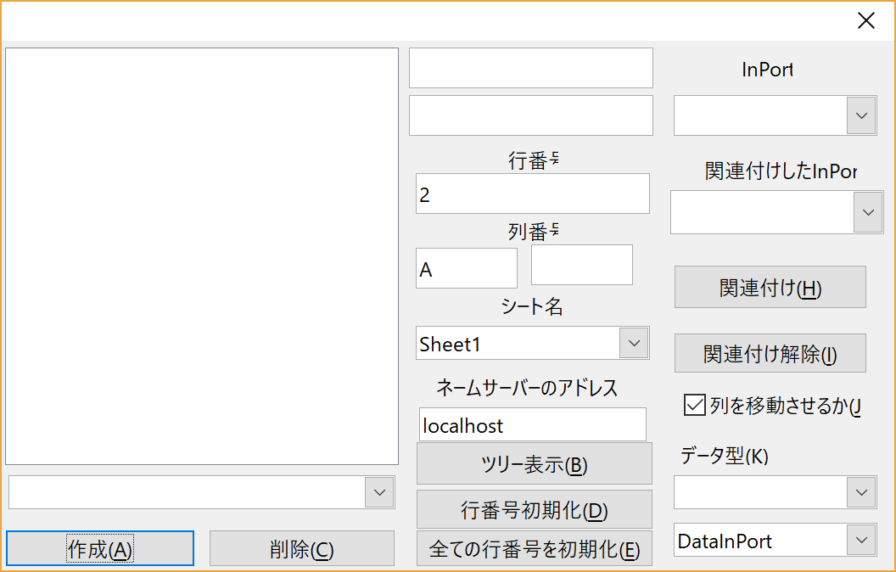
操作ダイアログ表示
LibreOffice Calcの画面から操作ダイアログ起動ボタンを押す
「操作ダイアログ起動」ボタンを押す
ポート接続のためのダイアログ表示
15
Notes:
15

Slide 16
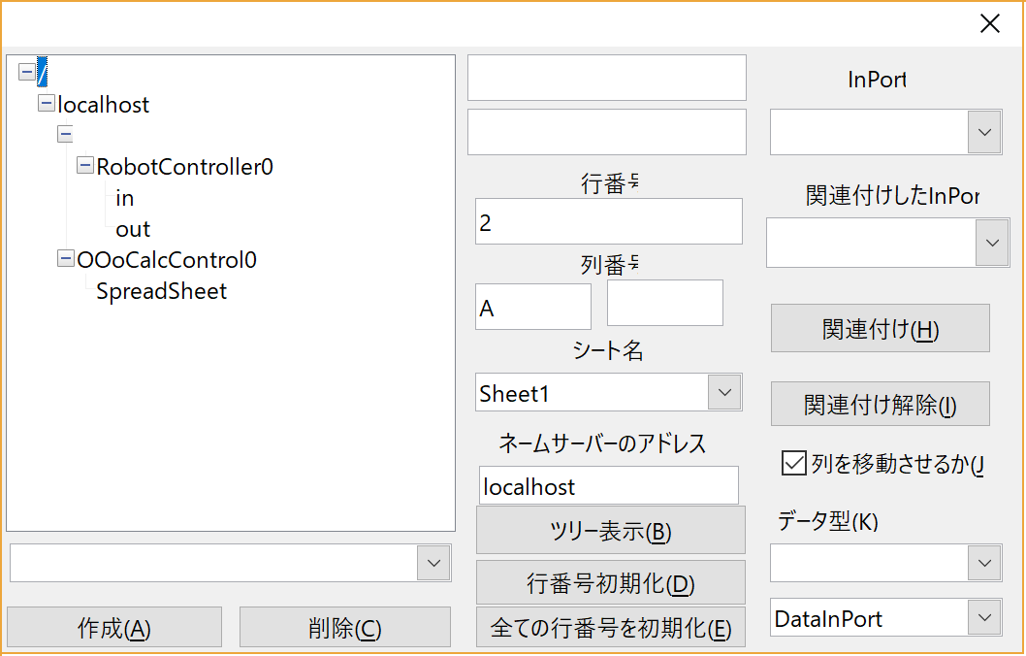
ポート一覧表示
操作ダイアログの画面からツリー表示ボタンを押してネームサーバーに登録したRTCのポート一覧を表示
ネームサーバーに登録されたRTCのポート一覧が表示
「ツリー表示」ボタンを押す
16
Notes:
16

Slide 17
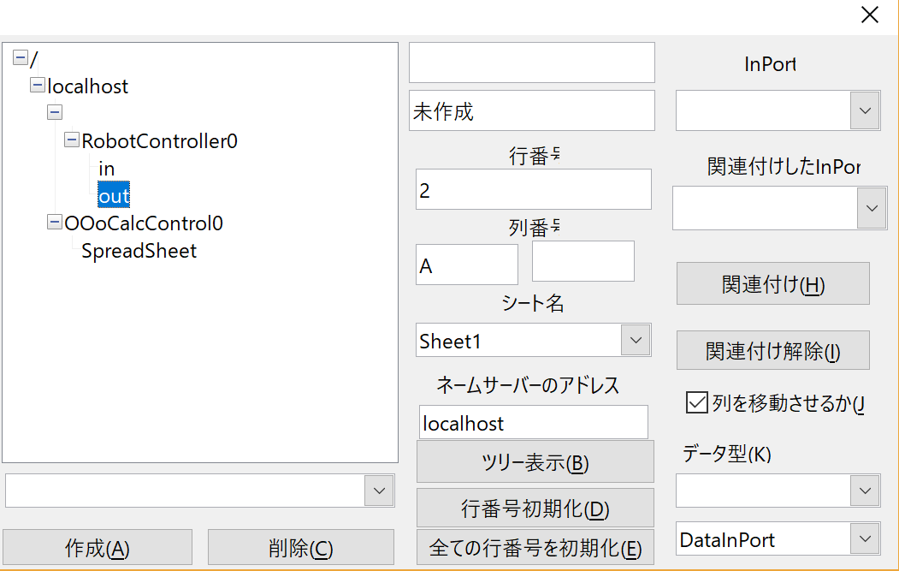
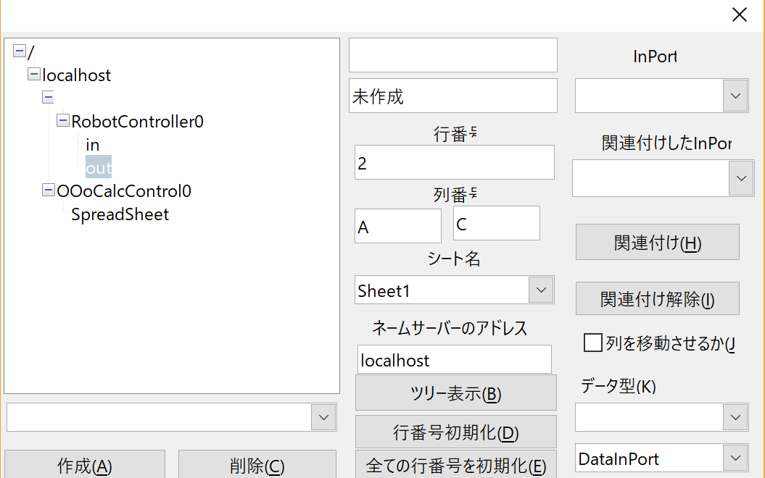
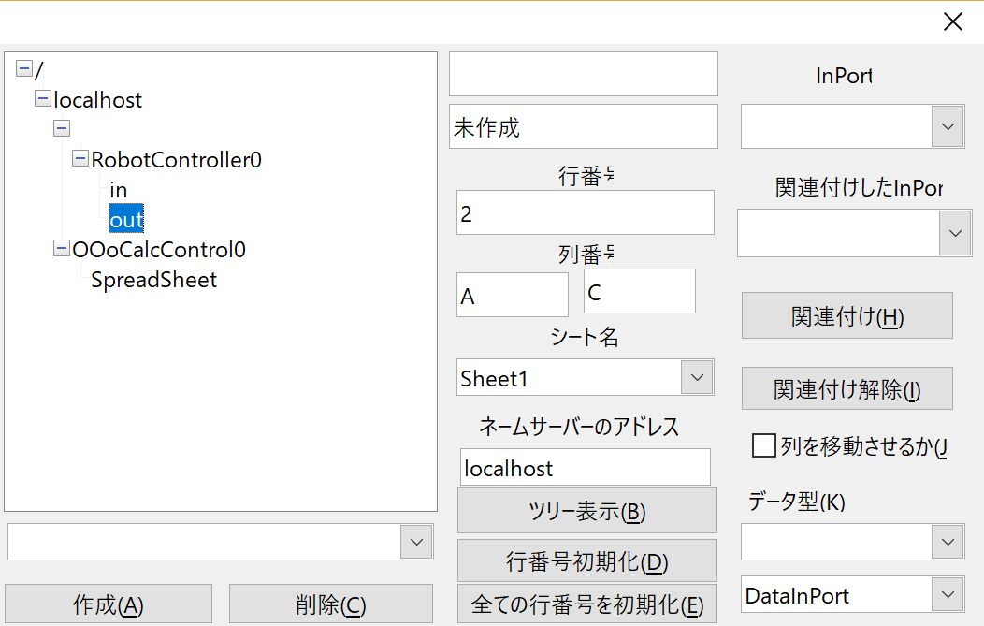
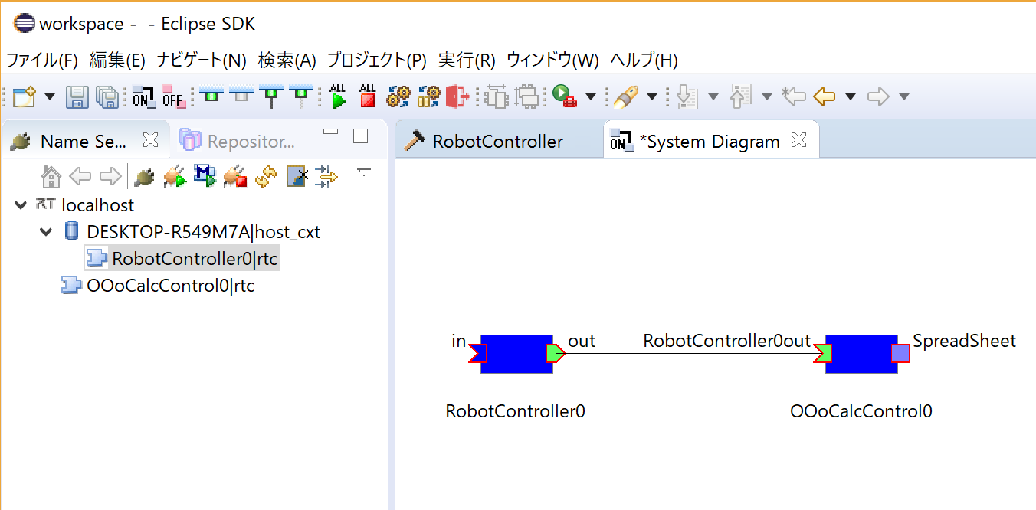
ポート接続
列番号にCを入力
RobotController0のoutを選択
「列を移動させる」のチェックを外す
「作成」ボタンを押す
(操作ダイアログは右上の罰を押して消す)
RobotController0のoutがインポートと接続される
17
Notes:
17

Slide 18
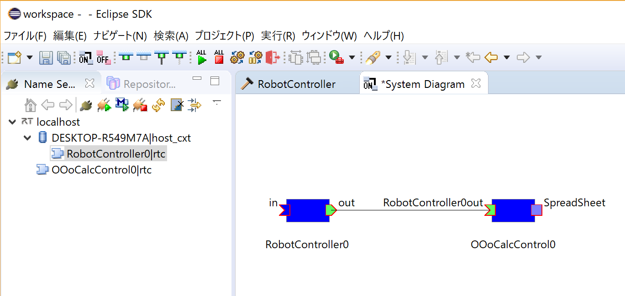
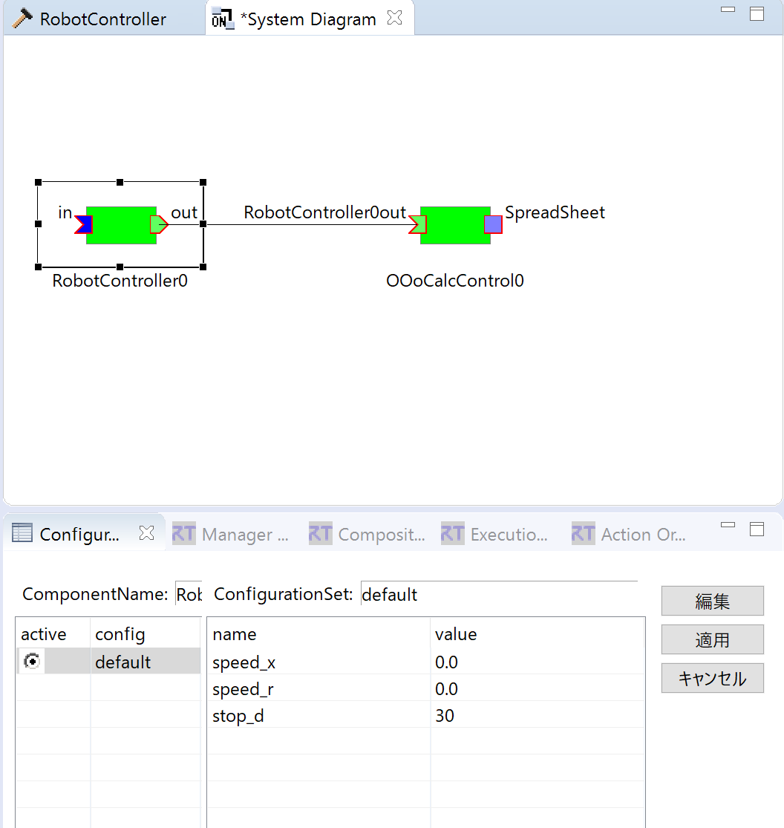

動作確認(アウトポート)
RobotControllerのアウトポートからデータを出力してみる
RobotController0を選択
Activate Systemsボタンを押す
「編集」ボタンを押す
18
Notes:
18

Slide 19
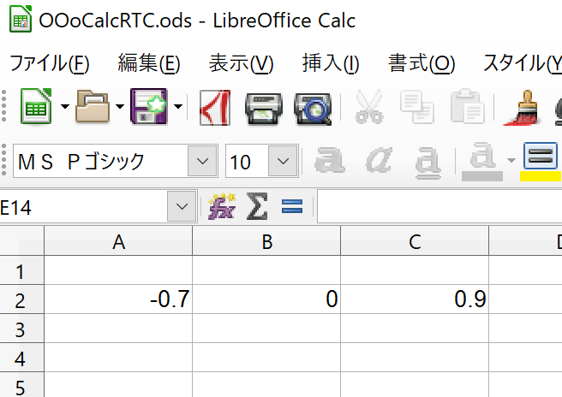
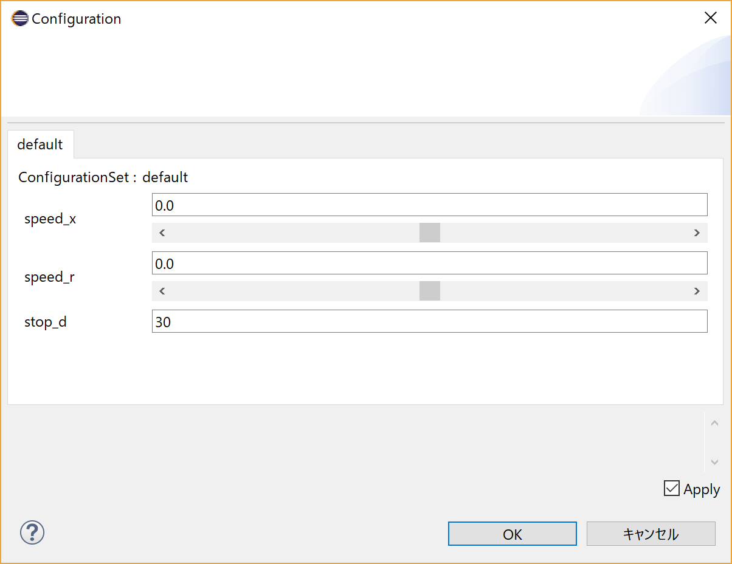
動作確認(アウトポート)
LibreOffice Calc上で出力データの確認ができる
スライダーを操作する
スライダの操作により値が変化することが確認できる
19
Notes:
19

Slide 20
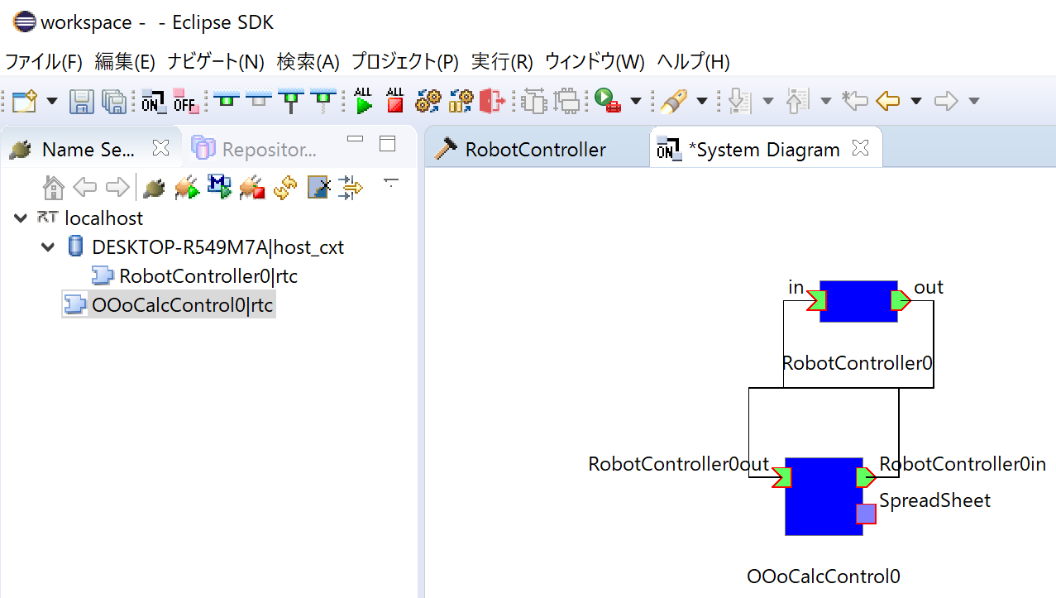

動作確認(インポート)
インポートに指定のデータを入力するとどのような動作となるか確認
Deactivate SystemsボタンでRTCを非アクティブ化する
「操作ダイアログ起動」ボタンを押す
「ツリー表示」ボタンを押す
20
Notes:
20

Slide 21
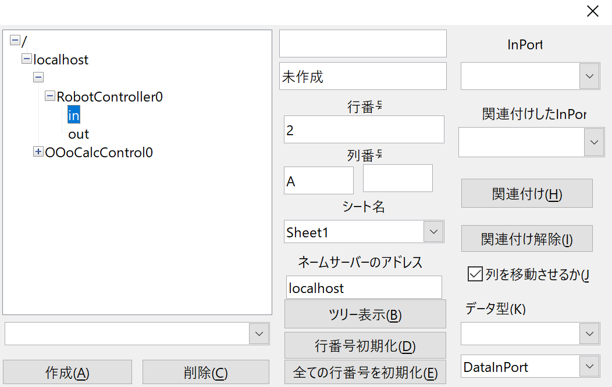
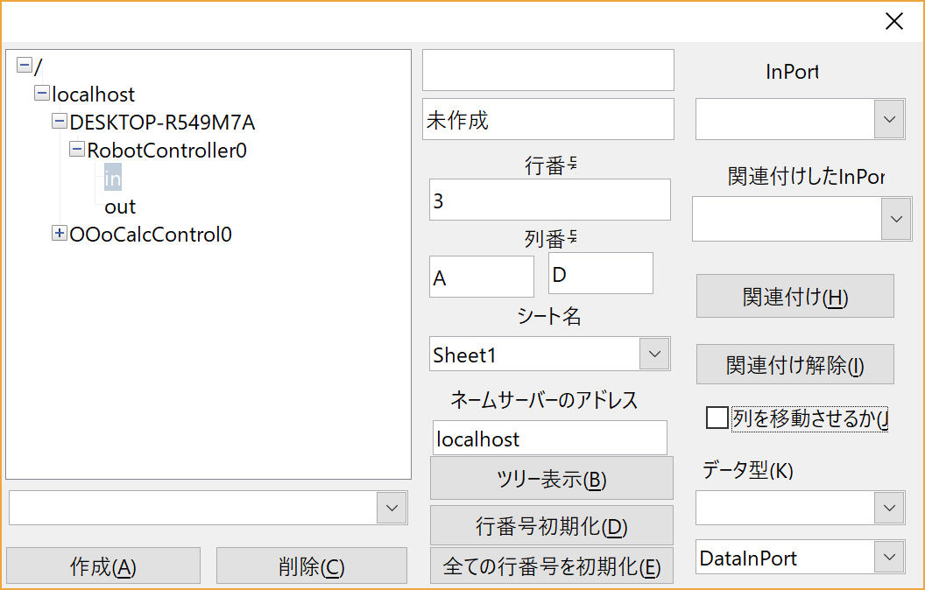
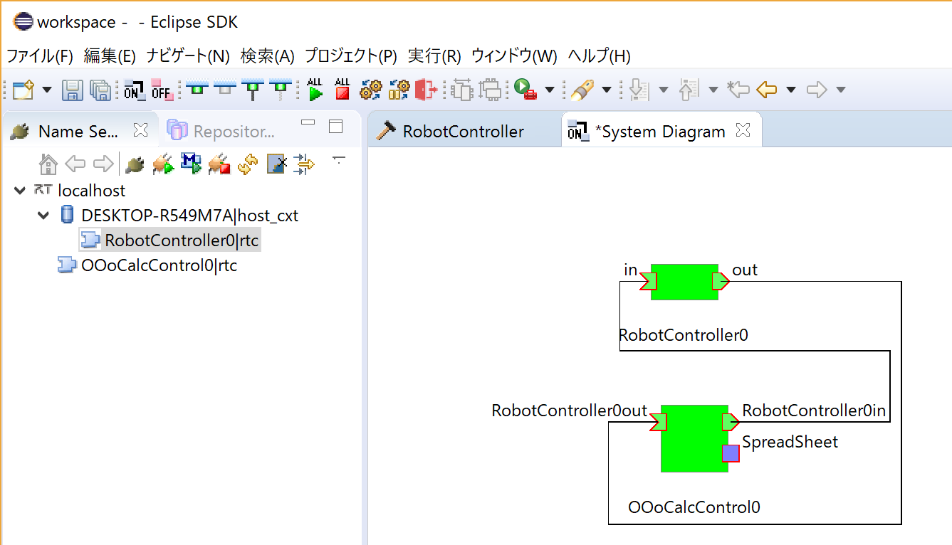
ポート接続
行番号に3を入力
列番号にDを入力
RobotController0のinを選択
「列を移動させる」のチェックを外す
ポートの接続を確認後、RTCをアクティブ化する。
「作成」ボタンを押す
21
Notes:
21

Slide 22
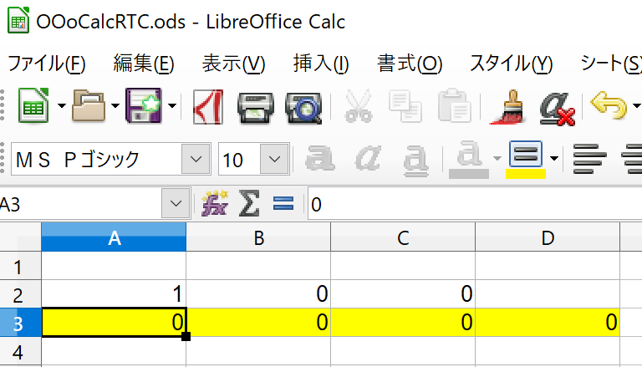
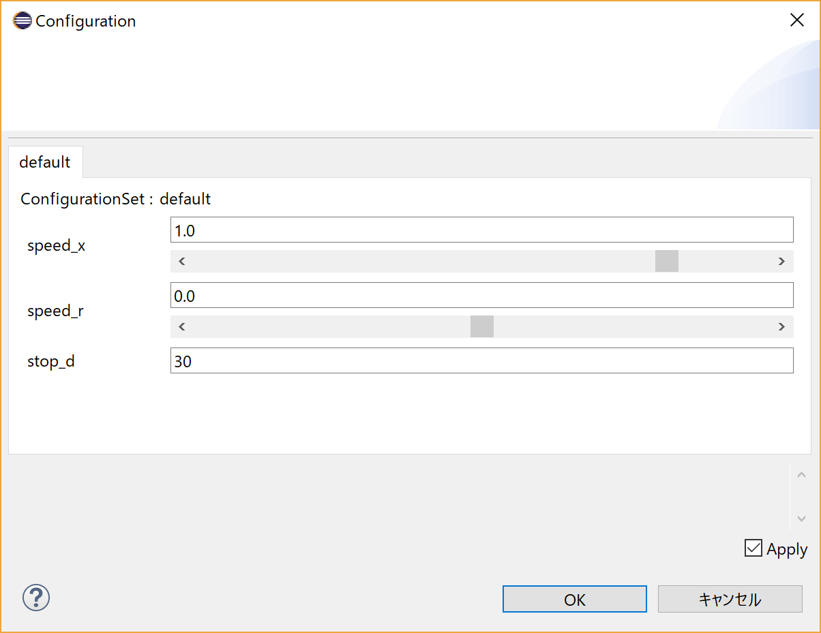
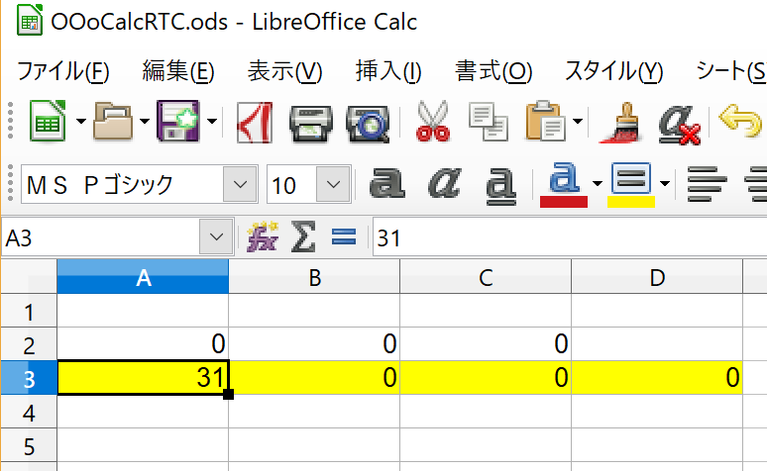
動作確認(インポート)
センサの値が30以下の場合は設定した速度
前進するような速度にスライダの位置を操作
センサの値が31以上の場合は速度は0
22
Notes:
22

Slide 23
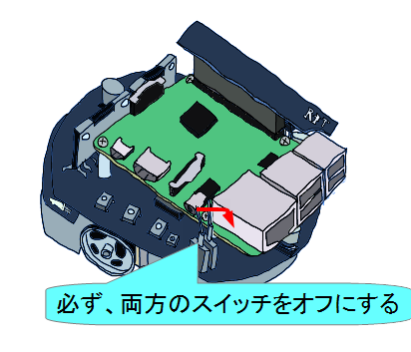
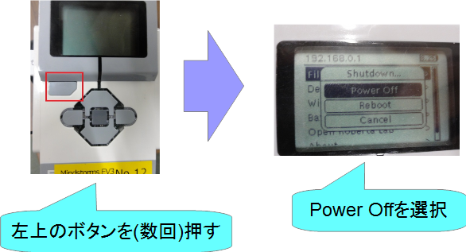
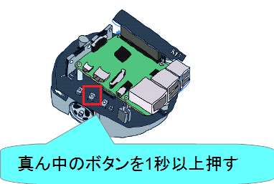
おわりに
これで実習は一通り終了です。
時間が余った場合は、以下のような課題に挑戦してみてください。 (手順は3部資料で説明)
EV3のタッチセンサのオンオフでRaspberry Piマウスを操作
ジョイスティックコンポーネントで2台同時に操作
EV3を喋らせる
実習を終了する際について
タッチセンサなどの実習中に取り付けた部品は、取り外して実習前の状態で返却してください
Raspberry Piマウス、EV3の電源をオフにして返却してください
23
Notes:
23

